Slide 1





АКСЕЛЕРАТОР ПГУ «НЕЙРОБУМ» «Профессиональная ориентация старшеклассников»

Slide 2
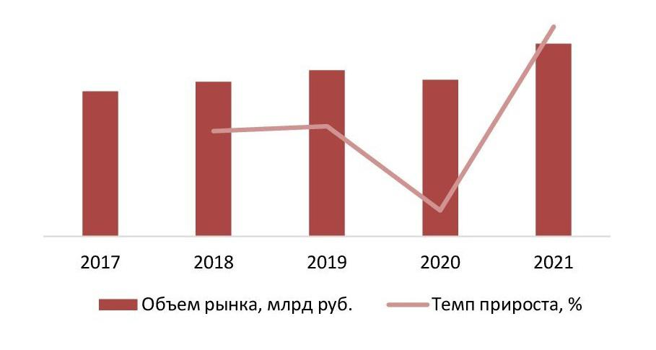
АКТУАЛЬНОСТЬ ПРОЕКТА
Рынок услуг профориентации РФ растет темпами, превышающими рост экономики. *
60% профессий, по которым будут работать сегодняшние дети, еще не существует. (Обзор ВШЭ, 2023 г.)
*https://gidmark.ru/cat1/marketingovoe-issledovanie-rynka-proforientacii
Постоянное появление новых профессий - одна из главных причин, по которым современным выпускникам очень сложно выбрать сферу деятельности. Поэтому с каждым годом все больше людей интересуются профориентационными сервисами.

Slide 3


ЦЕЛЕВАЯ АУДИТОРИЯ ПРОЕКТА
Наш потребительский сегмент включает в себя:
Учеников старших классов школы, испытывающих трудности с выбором будущей профессии
Родителей этих старшеклассников

Slide 4

КЛЮЧЕВАЯ ПРОБЛЕМА
Школьники не могут выбрать будущую профессию и часто не могут понять, что им нравится
Родители не могут спланировать бюджет на будущее ребенка.

Slide 5

ПРЕДЛАГАЕМОЕ РЕШЕНИЕ И
ОСНОВНОЙ ФУНКЦИОНАЛ
Многофункциональный сайт с возможностью:
пройти тестирование по профориентации
индивидуально проконсультироваться со специалистом - профориентологом.

Slide 6

ЦЕННОСТНОЕ ПРЕДЛОЖЕНИЕ
Комплексный подход к профориентации
Отсутствие аналогичных предложений среди конкурентов
Ценность нашего решения

Slide 7


НАШ ПРОТОТИП
https://project8075151.tilda.ws/page40900029.html
Так выглядит начальная страница нашего сайта:

Slide 8
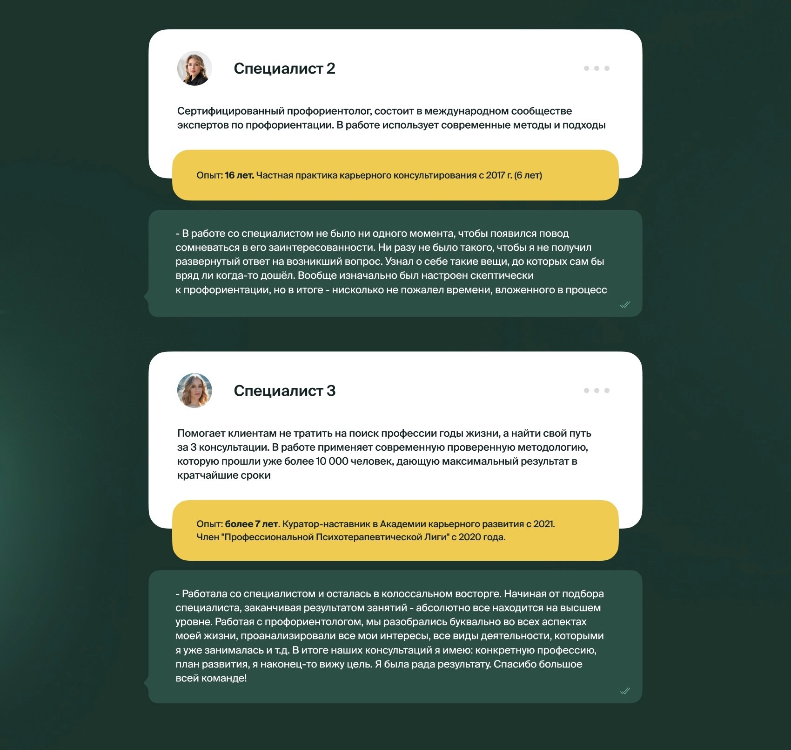
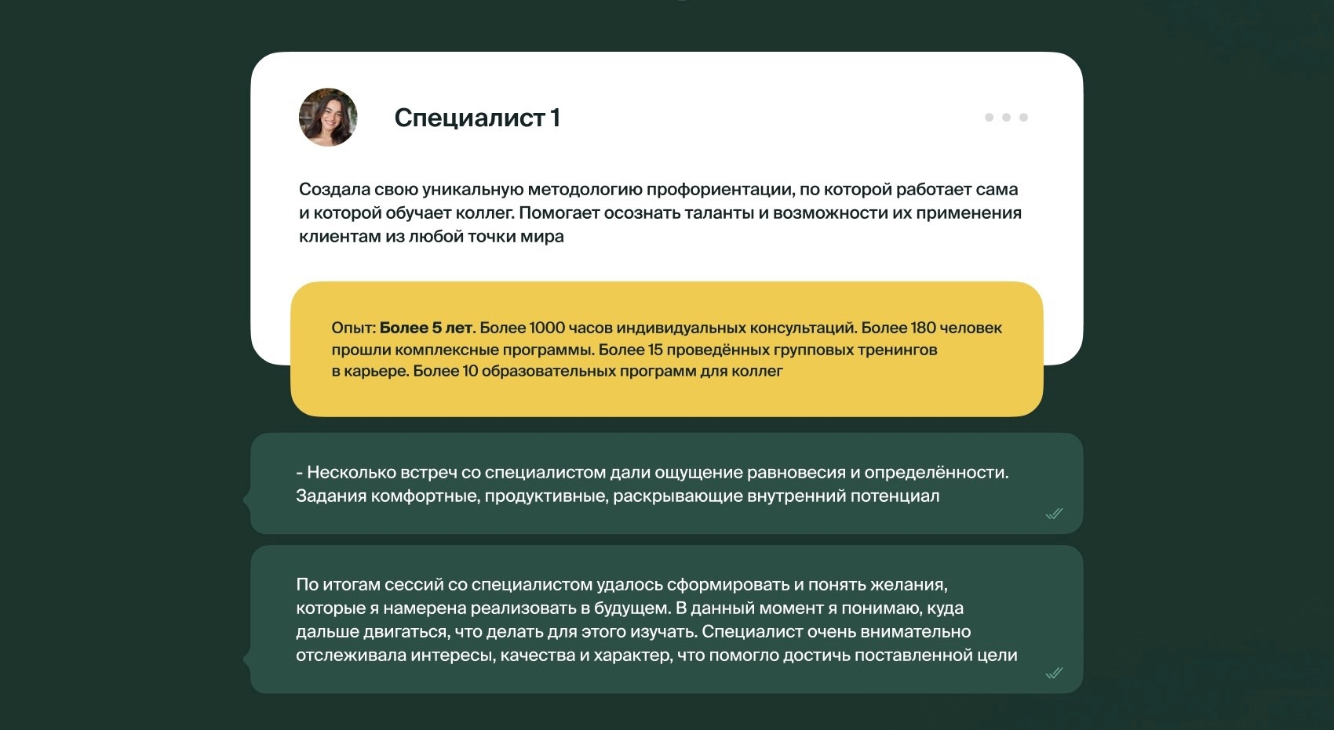
На сайте клиент может ознакомиться со специалистами и прочитать отзывы о работе с ними:

Slide 9
БИЗНЕС-МОДЕЛЬ ПРОЕКТА
2. Проблема и существующие альтернативы
Проблема отсутствия уверенности в выборе будущей профессии.
4. Решение
Пройти тестирование и сразу выбрать специалиста по профориентации
3. Уникальная ценность
Облегчите процесс выбора будущего ВУЗа и профессии за счет комплексного подхода к профориентации.
9. Скрытое преимущество
1.Мы первые работаем в подобном формате
1. Сегмент потребителей
Непосредственно школьники старших классов
Родители старшеклассников
8. Ключевые метрики
Количество заказов на консультацию
Трафик на сайт
Кол-во пройденных тестов
Конверсия из теста в заказ
5. Каналы распространения
Контекстная реклама
Таргетированная реклама
Реклама у блогеров
7. Структура расходов
Постоянные затраты: Переменные затраты:
1. Затраты на домен 1. Реклама
2. Затрат на хостинг 2. Улучшение тестов
3. На обслуживание сайта 3. Привлечение ТОП-экспертов
6. Потоки доходов
1.Профориентологи платят определённый процент за заказ
2.Доп.доход от размещения рекламы

Slide 10
ФИНАНСОВЫЕ ПОКАЗАТЕЛИ ПРОЕКТА
Расходы на запуск нашего продукта - 19000 руб.
Потенциальная прибыль за 12 мес. - 147 360 руб.
Точка окупаемости нашего продукта - 6 месяцев

Slide 11
НАША КОМАНДА
Команда НБ-67
ФИО Трекера: Маркова Светлана
Участники:
Косенко Виктория (лидер и идейный вдохновитель)
Дачевская Ольга (главный дизайнер, разработчик и эстет проекта)
Исмаилова Катрина (гарант разума и порядка )
Келеметова Гульнара (мастер презентаций)
Мирзамагомедова Алина (интервьюер и аналитик)
Рябчевская Марина (источник ответственности)
Сычева Владислава (создание профиля специалиста)
Куготов Беслан (моральная поддержка)
Черкашин Никита (помощь в реализации)

Slide 12













































Будем на связи!
Лидер команды - Косенко Виктория 8 988 766-96-87 - vikakosenko3107@gmail.com

